Slide 1
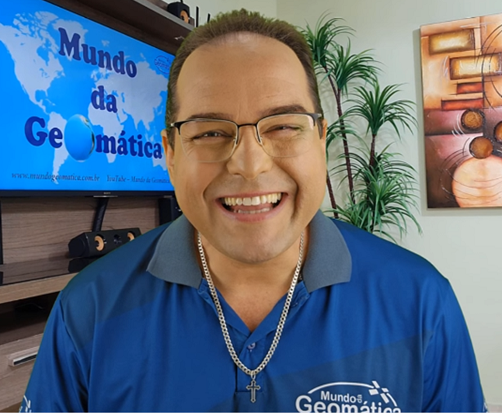
Sensoriamento Remoto (SR)
UNIVERSIDADE FEDERAL DO ESPÍRITO SANTO
CENTRO DE CIÊNCIAS AGRÁRIAS E ENGENHARIAS
PROGRAMA DE PÓS-GRADUAÇÃO EM CIÊNCIAS FLORESTAIS
Professor Dr. Alexandre Rosa
dos Santos

Slide 2
UNIVERSIDADE FEDERAL DO ESPÍRITO SANTO
CENTRO DE CIÊNCIAS AGRÁRIAS E ENGENHARIAS
PROGRAMA DE PÓS-GRADUAÇÃO EM CIÊNCIAS FLORESTAIS
Prof. Dr. Alexandre Rosa dos Santos - (Prof. Titular CCAE-UFES)
Departamento de Engenharia Rural - ERU
Programa de Pós-Graduação (Mestrado/Doutorado) em Ciências Florestais da UFES
Programa de Pós-Graduação (Mestrado/Doutorado) em Ciência Florestal da UFV
Bolsista de Produtividade em Pesquisa do CNPq - Comitê RF - Recursos Florestais
CONTATOS
Email: mundogeomatica@yahoo.com.br (oficial)
alexandre.r.santos@ufes.br (UFES)
alexandre.santos@pq.cnpq.br (bolsista de produtividade CNPq)
PORTAL MUNDO DA GEOMÁTICA: http://www.mundogeomatica.com.br
GAGEN: http://www.mundogeomatica.com.br/Gagen.htm
Telefone: 28-3552-8908 (sala no CCAE-UFES) 28-9-9926-0262 (celular)
Curriculum Lattes CNPq: http://lattes.cnpq.br/7125826645310758
FORMAÇÃO
Pós-Doutorado em Ciências Florestais (Sensoriamento Remoto e Geoprocessamento) – UFV (Conceito CAPES 6)
Doutorado em Engenharia Agrícola – UFV (Conceito CAPES 6)
Mestrado em Meteorologia Agrícola – UFV (Conceito CAPES 5)
Especialização - Metodologia Ensino da Língua Portuguesa e Inglesa – UCAM
Graduação 02 – Licenciatura em Letras - Português e Inglês – UNIFRAM
Graduação 01 – Agronomia – UFES

Slide 3
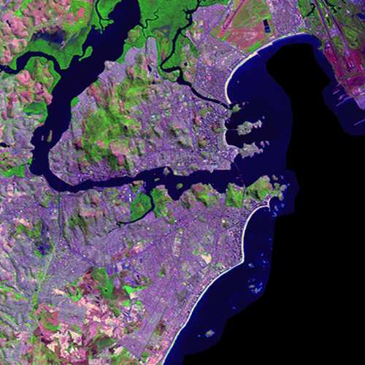
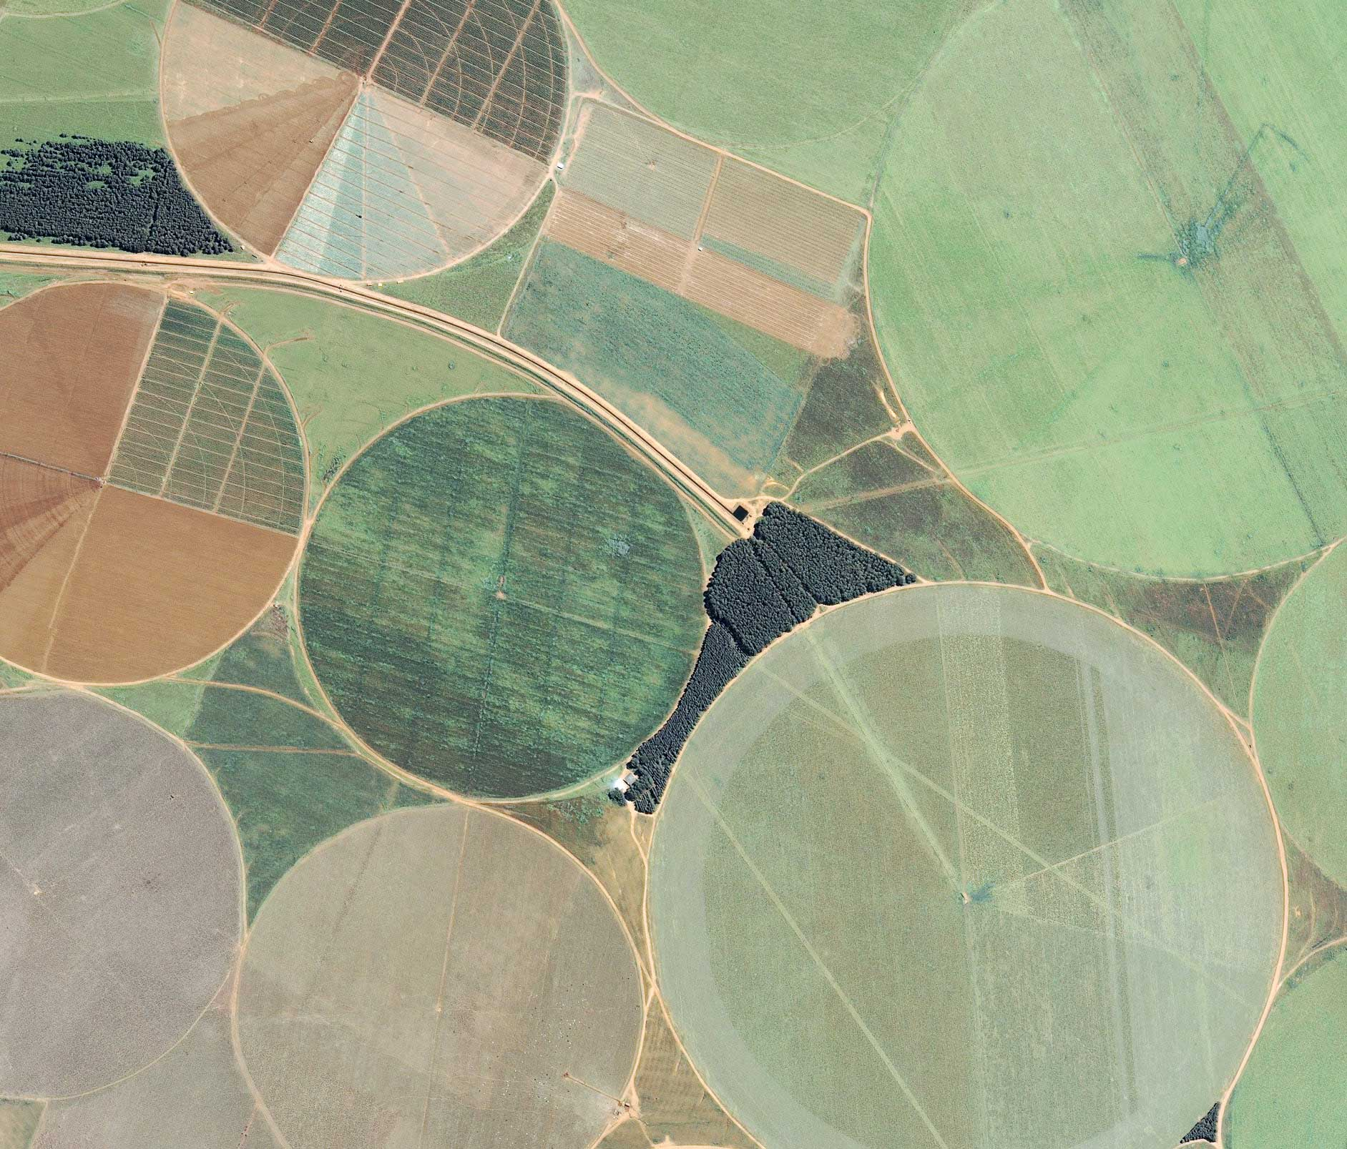
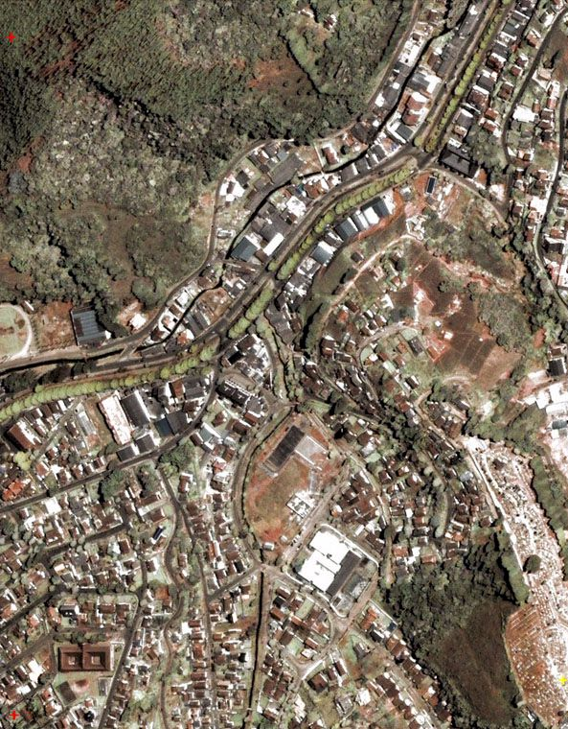
AULA 09 Sistemas Sensores Utilizados em Nível Suborbital
Obs: Todos os Slides apresentados foram adaptados do livro “Fundamentos do Sensoriamento Remoto e Metodologias de Aplicação (2ª Edição). Autor: Maurício Alves Moreira

Slide 4
SISTEMAS SENSORES UTILIZADOS EM NÍVEL SUBORBITAL
O nível suborbital de coleta de dados por SR geralmente tem como plataforma as aeronaves tripuladas. Entre os principais equipamentos sensores aerotransportados, existem as câmeras fotográficas, os imageadores (scanners) e os radares
Operacionalmente, o mais importante sensor é a câmera fotográfica, que obtém dados de alta qualidade, numa faixa do espectro eletromagnético que vai de 350 a 900 nm.
Mais recentemente tem sido empregada a câmera de vídeo, para imageamento em áreas ocupadas com floresta na região amazônica

Slide 5
SENSORES FOTOGRÁFICOS
Os sensores fotográficos são todos os dispositivos que, através de um sistema óptico (conjunto de lentes), registram a energia refletida pelos alvos da superfície da Terra em uma película fotossensível, ou seja, o detector tradicionalmente chamado de filme fotográfico
No SR, os sistemas fotográficos mais utilizados são aqueles aerotransportados, como é o caso das câmeas métricas. Os produtos obtidos por estes sistemas são as fotografias aéreas, que podem ser pancromáticas (preto-e-brancas) ou coloridas (normal ou falsa-cor).

Slide 6
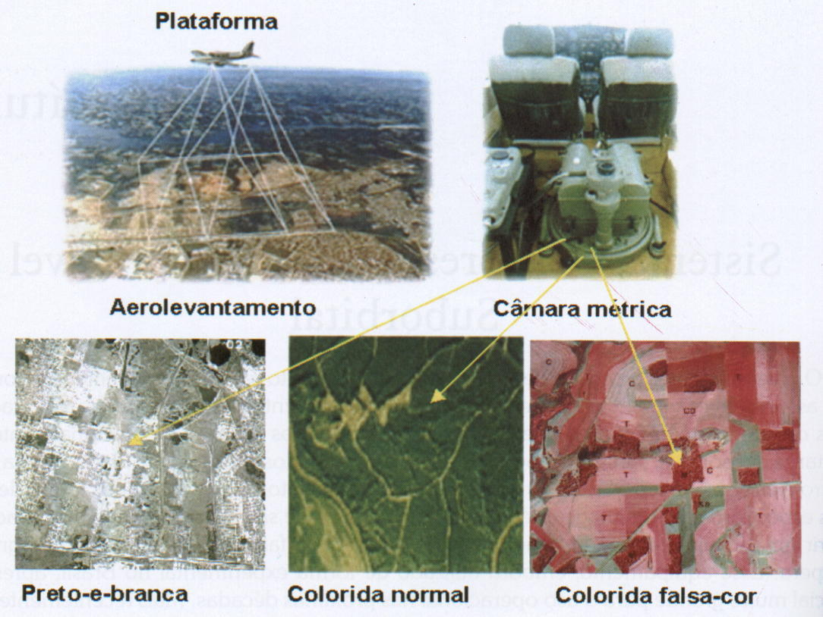
Sistema de aerolevantamento e exemplos de fotografias aéreas

Slide 7
A quantidade de informações que podem ser extraídas das fotografias aéreas é função:
Época de aquisição;
Correta definição da escala das fotografias;
Tipo de filmes empregado.
TIPOS DE FILMES
Os filmes utilizados em SR podem ser classificados em dois grandes grupos:
Preto-e-brancos;
Coloridos.
Quanto a sensibilidade, ambos podem ser subdivididos em:
Sensibilidade normal (sensíveis à REM compreendida entre 350 e 700 nm);
Sensibilidade ao IVP (sensíveis à REM compreendida entre 350 e 700 nm).

Slide 8
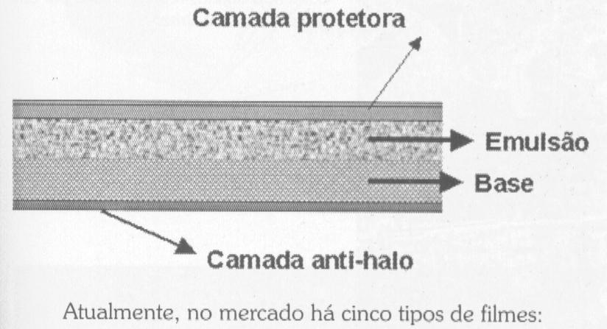
FILME PRETO-E-BRANCO
Um filme preto-e-branco ou pancromático é constituído por uma emulsão ou camada de haletos de prata (AgCl, AgBr, AgI), também denominados sais de prata, sobre uma base plástica transparente, normalmente feita de acetado, e uma camada anti-halo, para obsorver a radiação residual que passa pela base plástica, evitando a reflexão dessa radiação e uma nova sensibilização dos haletos de prata
Esquema da estrutura de um filme preto-branco

Slide 9
Atualmente, no mercado há 5 tipos de filmes:
Sensíveis ao azul: sensíveis às REM situadas entre 400 e 500 nm;
Ortocromáticos: sensíveis às REM situadas entre o azul e o verde (400 a 600 nm);
Pancromáticos: padrão usado nas câmeras fotográficas. São sensíveis desde o ultravioleta (350 nm) até uma parte do IVP (900 NM);
Infravermelhos: permite fotografar o que os olhos humanos não conseguem ver (fins científicos e militares)
Raios X: usados na medicina e na pesquisa.
Para tornar visível a imagem formada, após a cena ter sido fotografada, é necessário revelar o filme, ação que consiste em usar um agente químico – o revelador – para transformar os haletos de prata afetados pela luz em diminutos grãos de prata metálica que aparecerão na cor preta.
Após o processo de revelação, surge uma imagem negativa no filme. A imagem é negativa pelo fato de a prata negra ter sido removida, ficando, assim, áreas claras nos locais de remoção desta. Posteriormente, ocorre o processo inverso, no qual se obtém a cópia positiva.

Slide 10
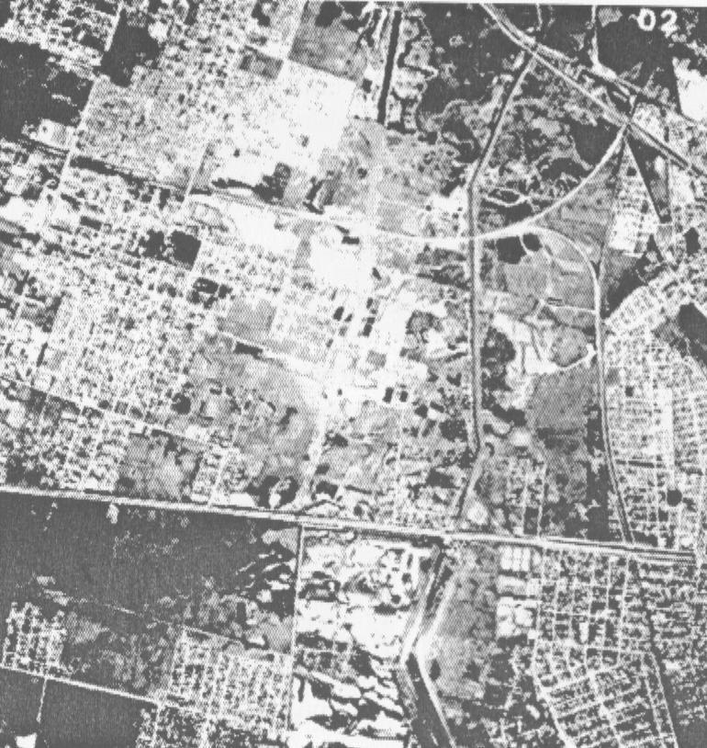
Foto aérea preto-branca contendo objetos representados por diferentes níveis de cinza

Slide 11
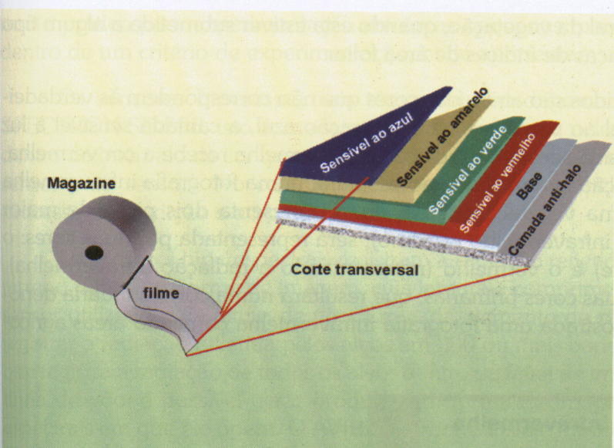
FILME COLORIDO NORMAL
Um filme colorido normal é um detector formado por 3 camadas, cada uma apresentando sensibilidades distintas em relação aos diferentes comprimentos de onda. A primeira camada é sensível à radiação azul (400 a 500 nm). Logo após esta camada é colocado um filtro amarelo e, em seguida, duas outras camadas, uma sensível à radiação verde (500 a 600 nm) e a outra, à radiação vermelha (600 a 700 nm). O filtro amarelo tem a função de evitar o registro da radiação azul nas camadas sensíveis às radiações verde e vermelha, uma vez que ela também são sensíveis à luz azul.
Estrutura de um filme colorido convencional

Slide 12
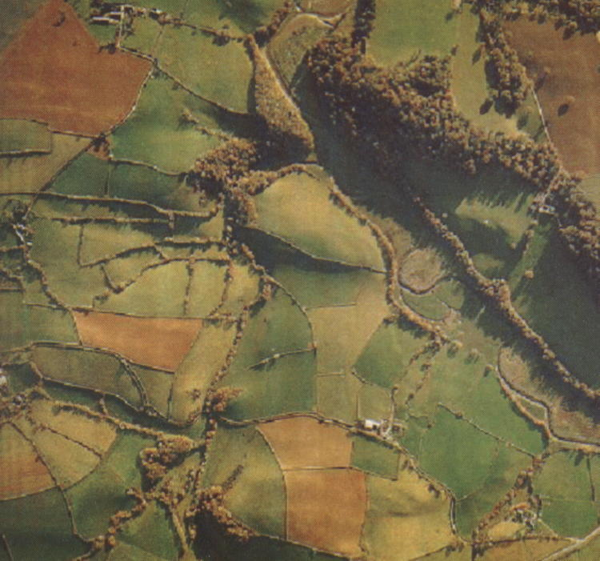
Foto aérea colorida normal contendo diferentes objetos de ocupação da superfície terrestre

Slide 13
FILME INFRAVERMELHO COLORIDO
No filme infravermelho colorido, a camada sensível à luz azul é substituída por uma camada sensível à radiação infravermelha e o filtro amarelo é eliminado. Entretanto, nas câmeras fotográficas utilizadas para aerolevantamento, o filtro amarelo deve ser colocado no sistema óptico, para evitar que a luz azul chegue até o filme e o sensibilize, uma vez que as três camadas são sensíveis à luz azul.
O filme infravermelho colorido é o mais indicado para aplicações na agricultura, por ser sensível ao comprimento de onda de 900 nm, que corresponde à região do IVP, na qual a vegetação apresenta alta reflectância da energia incidente.
Nos Filmes Infravermelhos coloridos são atribuídas cores que não corresponde às verdadeiras cores da cena:
Camada sensível ao verde recebe a coloração azul;
Camada sensível ao vermelho recebe a coloração verde;
Camada sensível ao IV recebe a coloração vermelha;

Slide 14
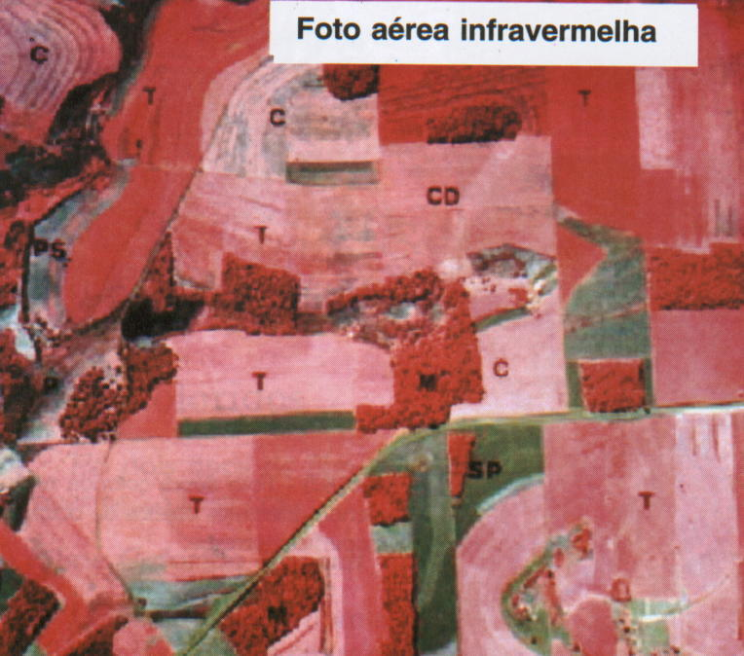
Foto aérea infravermelha colorida (falsa-cor) obtida numa região tritícula do município de Cruz Alta, RS. T = trigo, C = cevada, SP = solo preparado, PS = pousio e M = mata

Slide 15
SENSORES HIPERESPECTRAIS
Os sensores hiperespectrais medem a radiação refletida pelos alvos em muitas bandas espectrais, dentro do intervalo de comprimento de onda considerado. Eles registram a radiação refletida pelos alvos contidos numa área no terreno (faixa) em forma de imagem, cuja largura e comprimento da faixa imageada dependem do sensor utilizado e da altura de vôo. Em cada elemento de resolução (pixel), o sensor é capaz de registrar a radiação refletida pelos alvos em 200 ou mais bandas espectrais.
Comparação entre o sensor hiperespectral AVIRIS e o TM do LANDSAT
Sensor
Faixa espectrral (mm)
Banda espectral
Resolução espectral (mm)
Largura de faixa imageada (km)
Resolução espacial (m²)
AVIRIS
0,4 A 2,5
224
10
11
20
TM
0,45 A 12,5
7
Variável
185
900 a 14.400

Slide 16
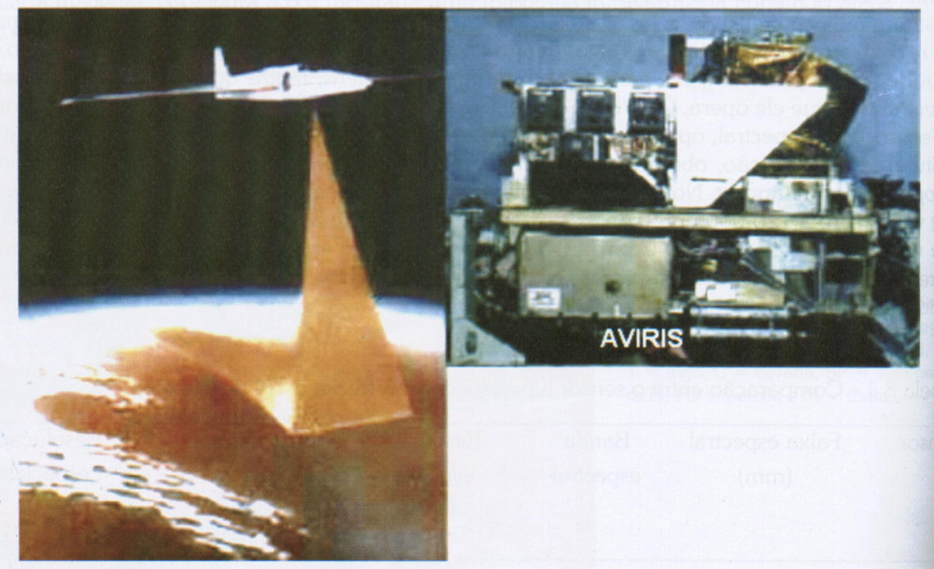
DOIS PRINCIPAIS SENSORES HIPERESPECTRAIS AEROTRANSPORTADOS
AVIRIS
Desenvolvido: NASA em 1983
Intervalo de comprimento de onda: 380 a 2.500 nm
Tornou-se operacional: 1989
Resolução espectral: 10 nm (coleta dadosde radiância em 224 bandas)
Área coberta por cada pixel no terreno: 20 m²
Simulação de um imageamento utilizando o espectrômetro AVIRIS

Slide 17
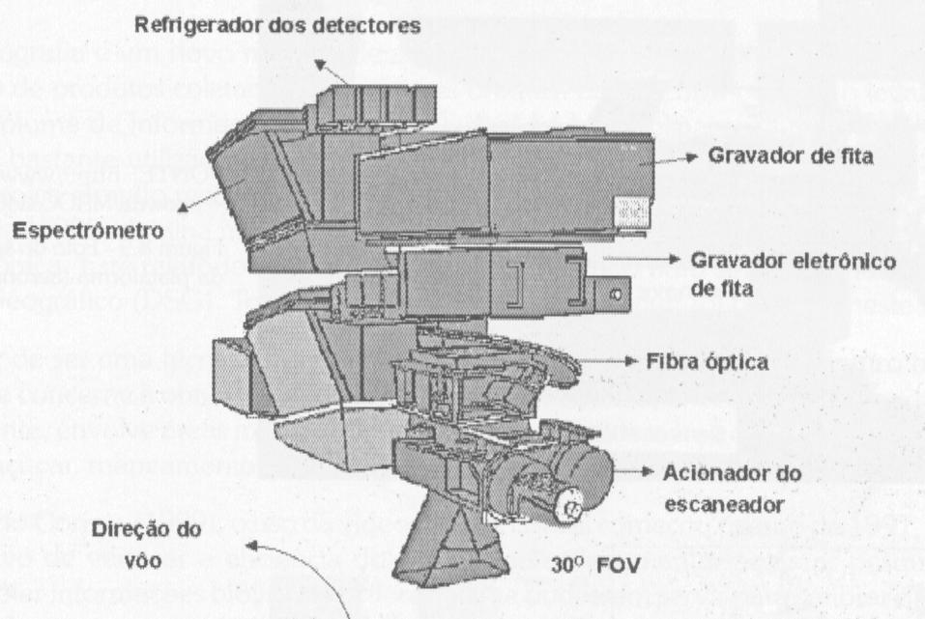
Esquema do AVIRIS com seus principais componentes

Slide 18
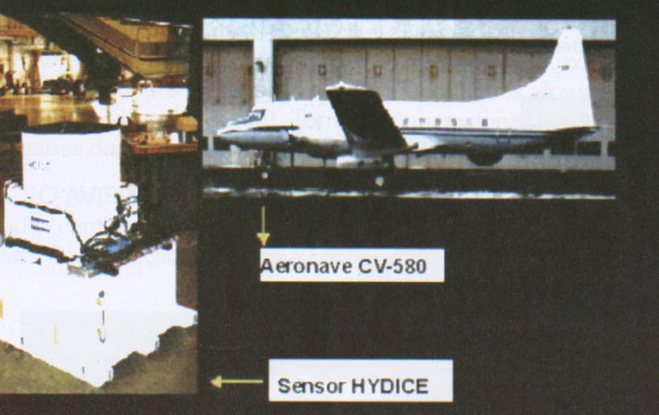
HYDICE
Espectrômetro de prisma
Intervalo de comprimento de onda: 400 a 2.500 nm
Resolução espectral: 3 a 15 nm (210 bandas)
Resolução espacial: 1 a 3 m
Largura da faixa imageada: 308 pixels
Foto do sensor HYDICE e da plataforma (aeronave CV-580)

Slide 19
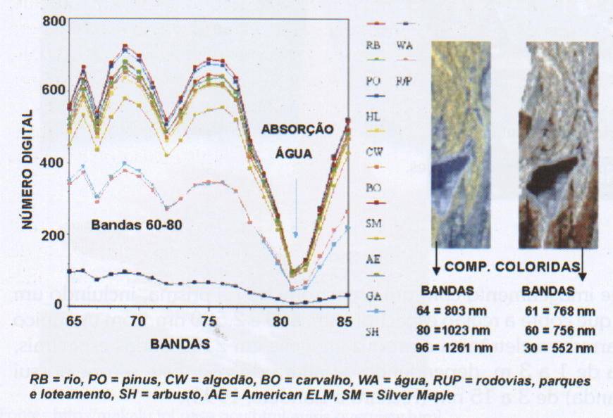
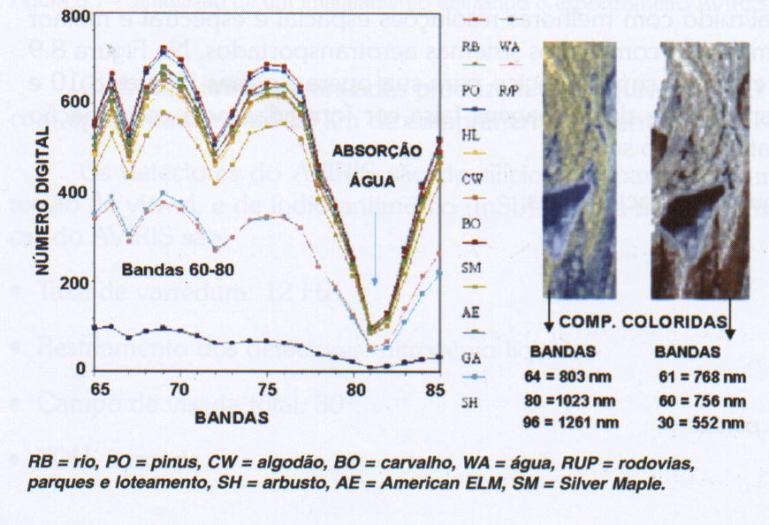
Perfis espectrais de diferentes alvos obtidos com o sensor HYDICE em diferentes bandas espectrais
Perfis espectrais de diferentes alvos obtidos com o sensor HYDICE em diferentes bandas espectrais

Slide 20
VIDEOGRAFIA
A videografia é um novo método de aquisição suborbital de dados, usado para auxiliar na interpretação de produtos por sensores orbitais. Esta técnica permite o levantamento de um grande volume de informações de alta resolução, em curto espaço de tempo e a baixo custo. No Brasil começou a ser usada em 1997, em Manaus (Floresta Amazônica)

Slide 21
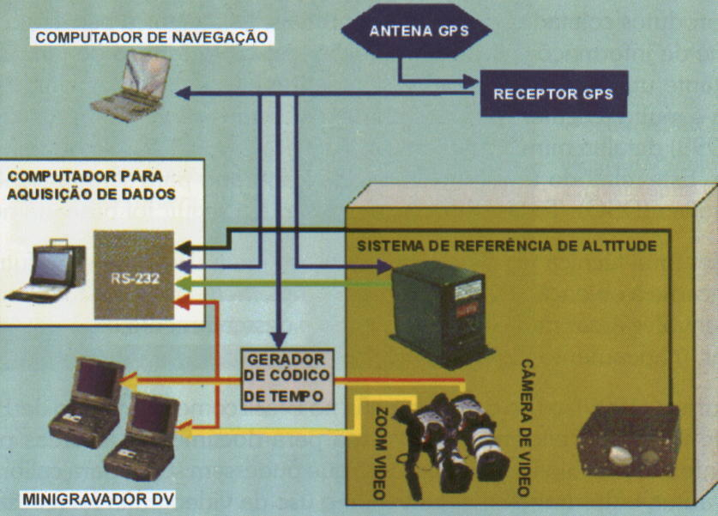
Configuração de um sistema de videografia

Slide 22
Câmera de vídeo digital CANON XL1 (A), Watson Attitude and Heading Reference System (B) e Profiling Laser Altimeter (C)

Slide 23
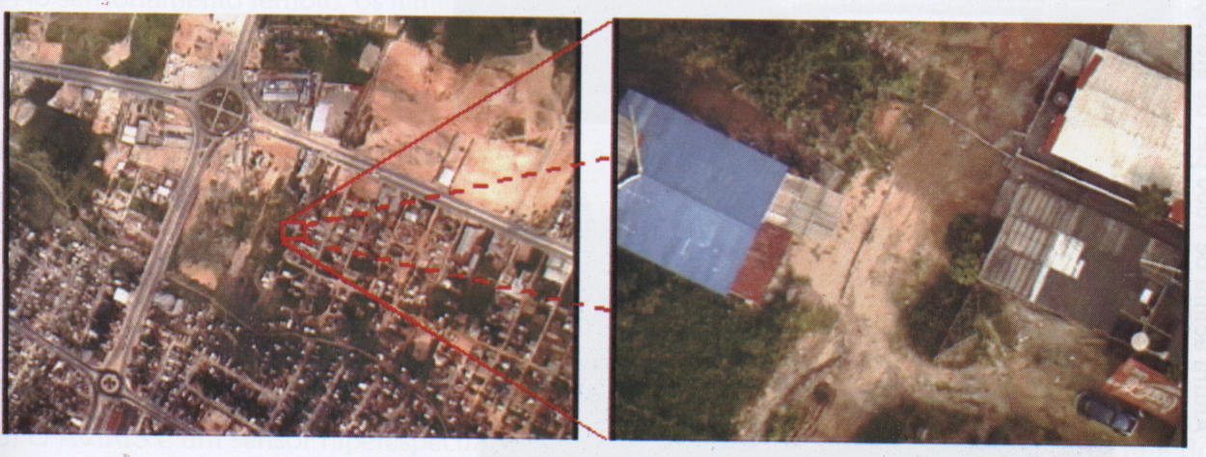
Exemplo de dois frames: wide-angle (à esquerda) e zoom (à direita)

Slide 24
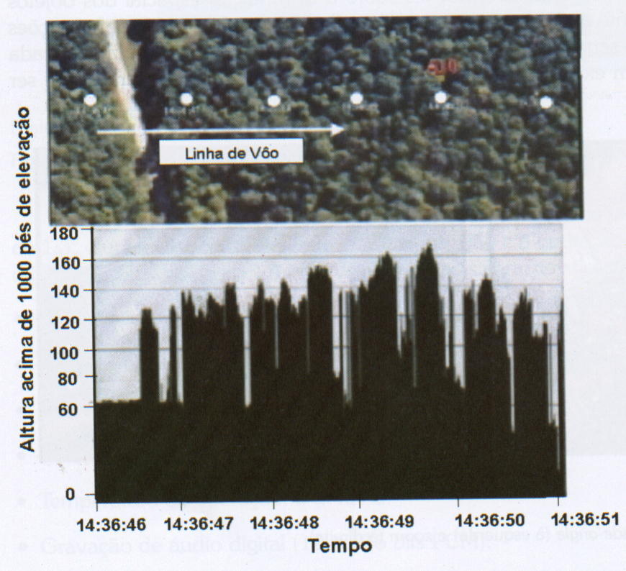
Exemplo de um perfil da altura da vegetação no centro da faixa de vôo, obtido pelo PLA (Profilling Laser Altimeter)

Slide 25
Agradeço pela Interpretação da Aula
UNIVERSIDADE FEDERAL DO ESPÍRITO SANTO
CENTRO DE CIÊNCIAS AGRÁRIAS E ENGENHARIAS
PROGRAMA DE PÓS-GRADUAÇÃO EM CIÊNCIAS FLORESTAIS
Professor Dr. Alexandre Rosa dos Santos

Slide 26
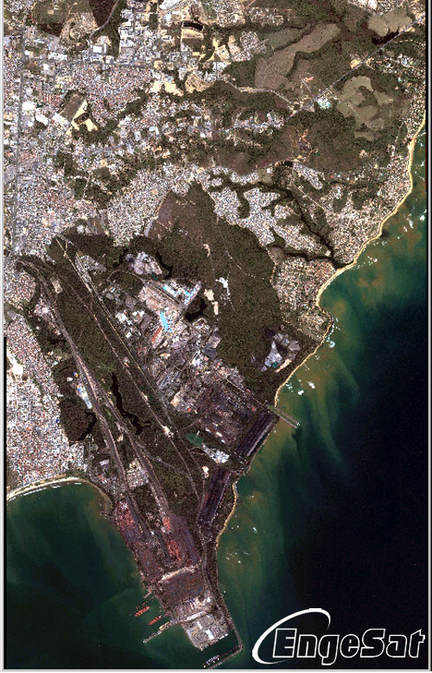
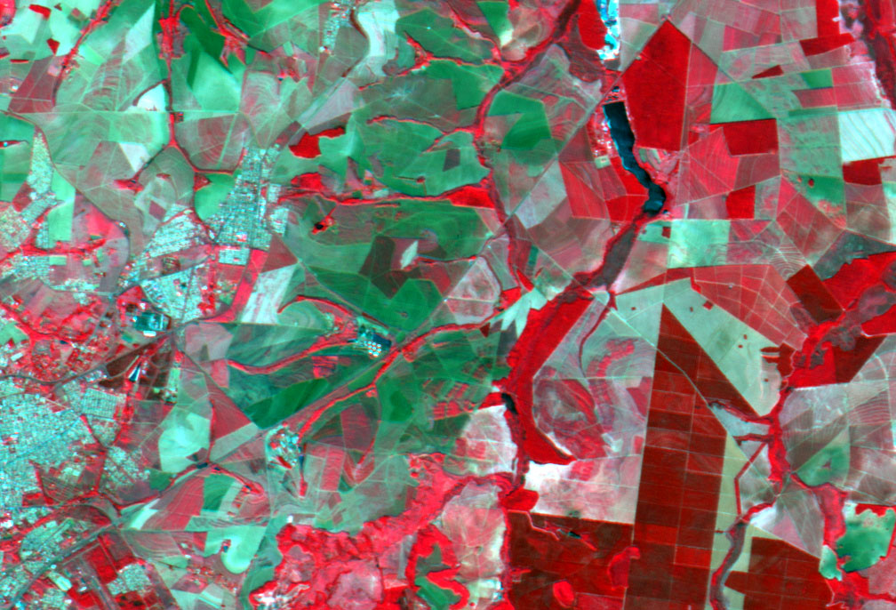
FIM
FIM

